Slide 1
Velkommen til Projekt- og porteføljenetværk
21. november 2024

Slide 2
Program
9.00 - 9.05 Velkommen og intro til dagens tema
ved Karin Grundsø, Planlægningsgruppen
9.05 - 10.40 Intro til Half Double
ved Birgitte Hjelm Paulsen, SDU Digital
10.40 - 11.10 Postersessions, netværk og pause
11.10 - 11.50 Fortsat intro til Half Double
ved Birgitte Hjelm Paulsen, SDU Digital
11.50 - 12.00 Afrunding
ved Karin Grundsø, Planlægningsgruppen
Notes:
Karin

Slide 3
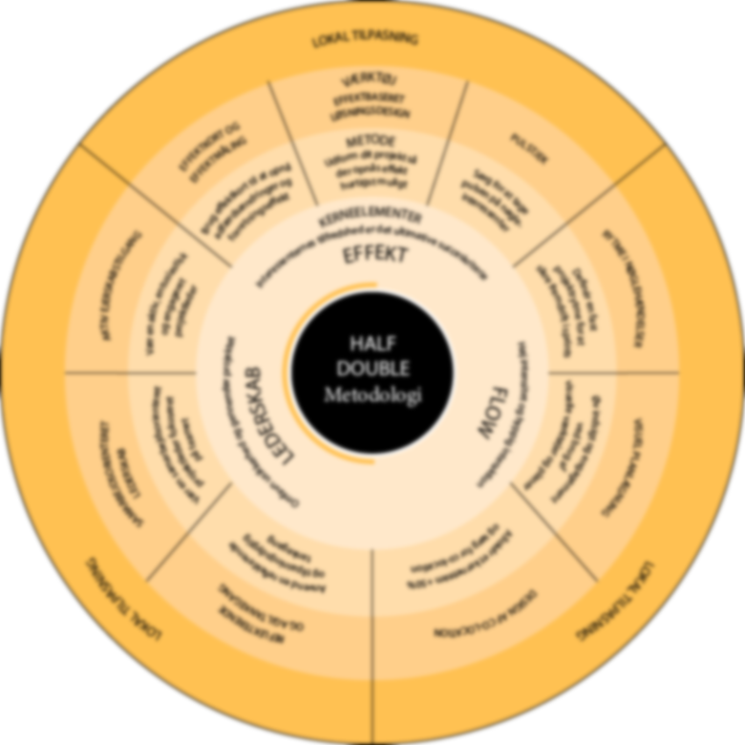
Er det lidt utydeligt hvad Half Double er?
Notes:
Karin
Birgitte kommer til at udfolde Half Double for jer om et øjeblik.
I SDU Digital har vi det seneste halve år arbejdet målrettet for at indarbejde principperne fra Half Double i vores praksis som projektledere, og alle er certificerede i Half Double.
I Projektkontoret, PMO kører vi nu et iterativt forløb, hvor vi gradvis implementerer mere af Half Double i Projektmodellen og i de hjælpeværktøjer, vi stiller til rådighed på SDUnet.
Vi arbejder desuden på et eller flere certificeringskurser for jer og jeres kolleger. Vi forventer også, at der kommer kurser for ledere, for, som I vil se om lidt, så handler Half Double rigtig meget om ledelse.
Til sidst vil jeg sige, at vi prøver et nyt tiltag af i dag, nemlig postersessions.
Det er en kort uformel måde at dele viden på, og det foregår i pausen fra ca. 10.40.
Rie og Tina har meldt sig på forhånd til at fortælle, hvordan de arbejder.

Slide 4
Program
9.00 - 9.05 Velkommen og intro til dagens tema
ved Karin Grundsø, Planlægningsgruppen
9.05 - 10.40 Intro til Half Double
ved Birgitte Hjelm Paulsen, SDU Digital
10.40 - 11.10 Postersessions, netværk og pause
11.10 - 11.50 Fortsat intro til Half Double
ved Birgitte Hjelm Paulsen, SDU Digital
11.50 - 12.00 Afrunding
ved Karin Grundsø, Planlægningsgruppen
Notes:
Karin

Slide 5
Half Double
Projekt- og Porteføljenetværket
21-11-2024

Slide 6
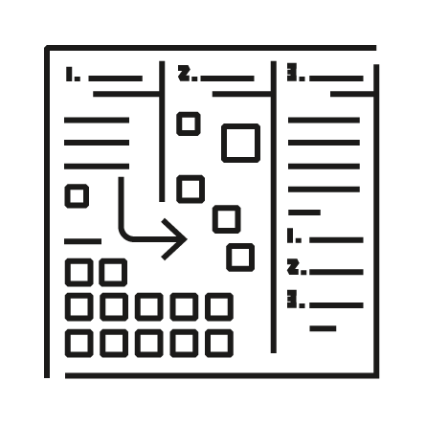
Half Double metoden nytænker måden at drive projekter på ved at forkorte projektets levetid (Half), og øge effekten (Double).
Half Double kombinerer klassiske projektledelsesmetoder med nyere agile metoder og anviser konkrete værktøjer til at øge succesraten i projekter.
Half Double er udviklet af Industriens Fond, Aarhus Universitet og en række konsulenthuse.
Metoden er blevet testet og valideret gennem adskillige projekter i forskellige brancher og projekttyper.

Slide 7

Effekt, Flow og Lederskab
Half Double fokuserer på tre kerneelementer: Effekt, Flow og Lederskab.
Effekt:
Formålet med Effekt er at skabe adfærdsændringer, interessenttilfredshed og forretningseffekt. Fokus på effekten frem for leverancerne.
Opgaven skal ikke bare leveres; den skal skabe værdi.
Flow:
Formålet med Flow er at skabe ‘Høj intensitet og hyppige interaktioner, der sikrer kontinuerlig fremdrift’ samt hurtige læringsforløb. Fokus på projektets fremdrift.
Lederskab:
Formålet med Lederskab er at lette rejsen mod målet (omfavne usikkerhed og frigøre personers potentiale), sikre fælles vision via et tæt samarbejde med alle involverede (særligt nøgleinteressenter og projektteam) og ved at sikre, at alle er tilfredse med resultaterne, og hvordan de blev opnået.
Fokus på, at lederskabet i projektet foregår i tæt interaktion mellem projektejer og projektleder.

Slide 8

Effekt, Flow og Lederskab
Til hvert af de tre kerneelement hører tre værktøjer, som er designet til at hjælpe med at gennemføre projekter ud fra Half Double-tilgangen:
Effekt kort og effektmålinger
Effektbaseret løsningsdesign
Pulstjek
+ 50% allokering
Visuel planlægning
Rytme i nøglehændelser
Aktiv ejerskabstilgang
Samarbejdsorienteret lederskab
Reflekterende og agile tankegange

Slide 9
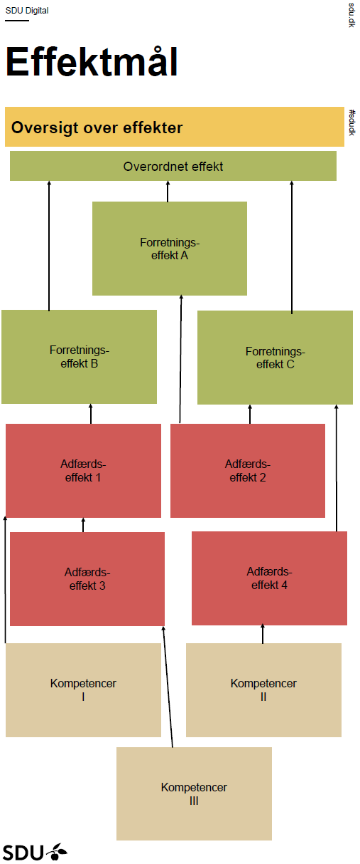

Effekt (I):
Skabe adfærdsændringer, interessenttilfredshed og forretningseffekt.
1. Effektkort og effektmåling:
Disse værktøjer bruges til at definere og følge op på den forretnings- og adfærdsændring, der skal indtræffe gennem projektet for at indfri dets overordnede formål og effekt.

Slide 10
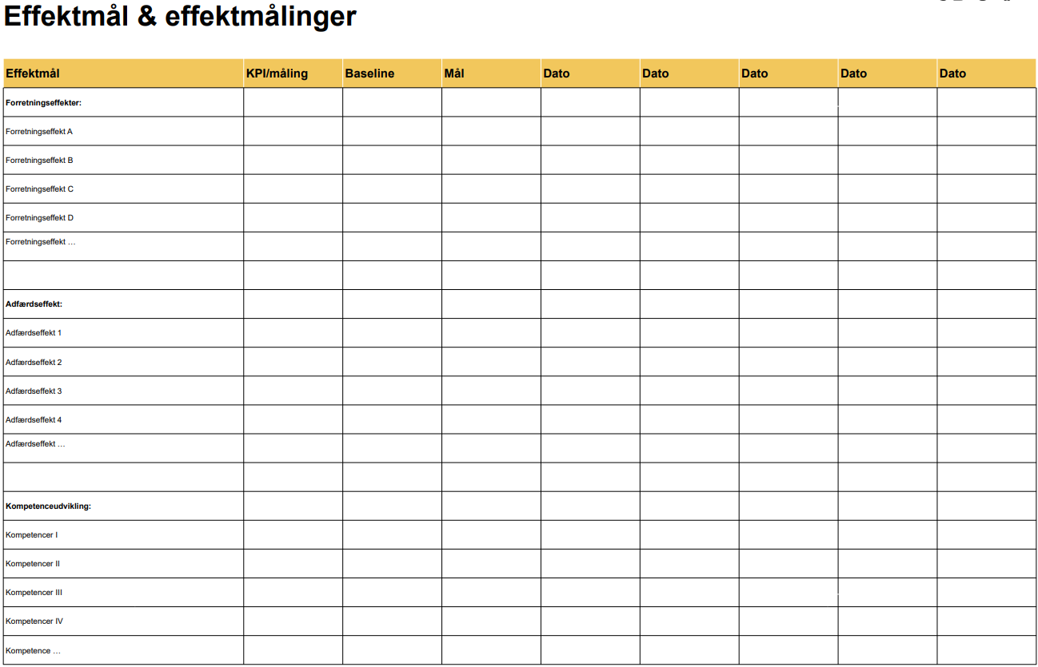

Slide 11
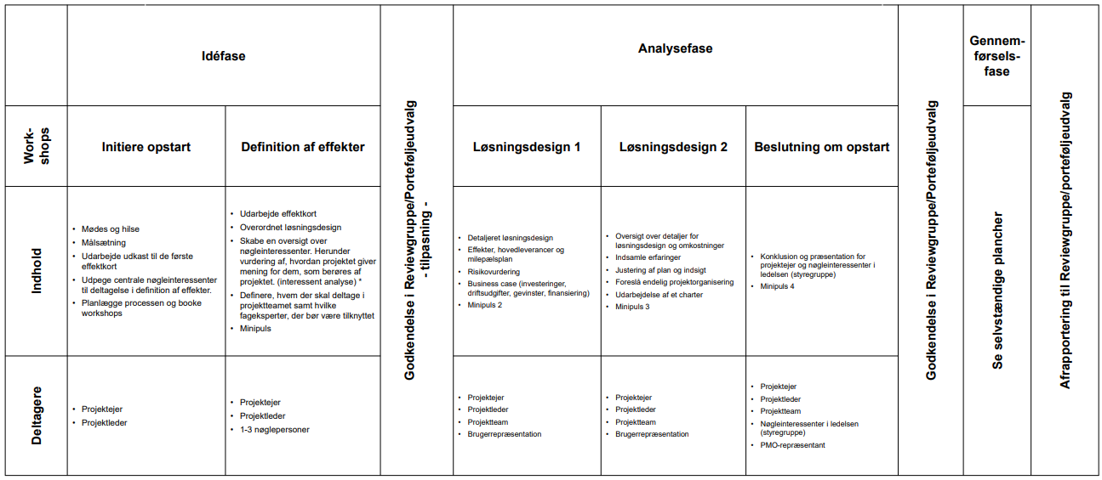
Effekt (II):
2. Effektbaseret løsningsdesign:
Dette værktøj bruges til at identificere gode idéer og planlægge projektet, så det leveres i værdiskabende bidder så tidligt som muligt i projektprocessen.

Slide 12
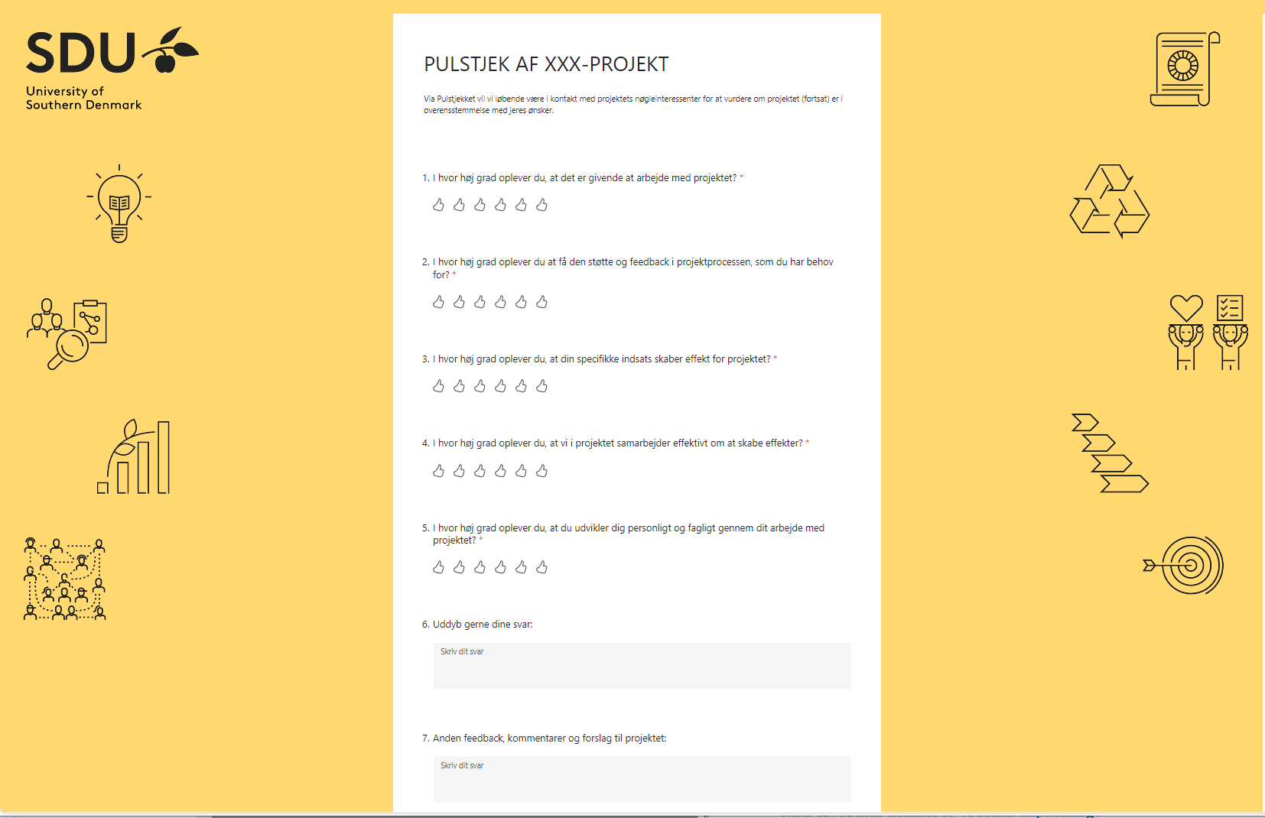
Effekt (III):
3. Pulstjek:
Dette værktøj bruges til at være i tæt kontakt med pulsen hos dine nøgleinteressenter og projektteam.

Slide 13
Reflektionsspørgsmål til Effekt I – III
Effekt kort og effektmålinger
Effektbaseret løsningsdesign
Pulstjek
Hvad er genkendeligt og hvad er nyt i forhold til jeres nuværende praksis som projektleder/-deltager?
Hvor kan vi blive udfordret i forbindelse med implementeringen af de tre værktøjer?
- og hvordan kan vi mitigere disse udfordringer?
Hvordan kommer vi fra, ’hvor meget kan vi få med i samme projekt’ til ’hvor lidt kan vi nøjes med’ (MVP)?
Vælg en eller flere rapportør(er) Lyt, spørg og tal i passende doser
Vær opmærksom på forskelligt sprog, forskellige opfattelser af ord og begreber

Slide 14
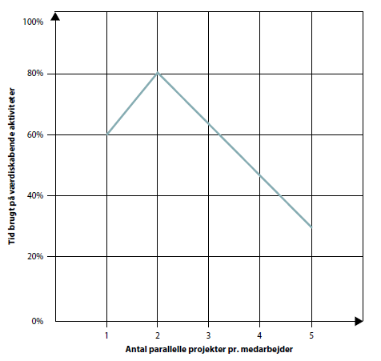
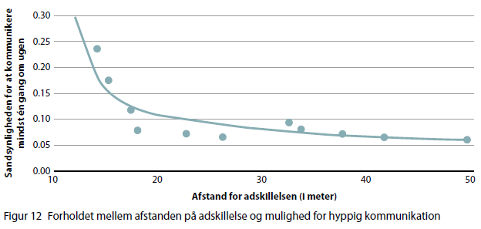
4. +50% allokering
Alloker projektleder og projektteamet +50% af arbejdstiden til projektet og sørg for co-location
Flow (I):
At skabe ‘Høj intensitet og hyppige interaktioner, der sikrer kontinuerlig fremdrift’ samt hurtige læringsforløb.
Notes:
Problemløsning, hvor små teams osv. fra side 27

Slide 15
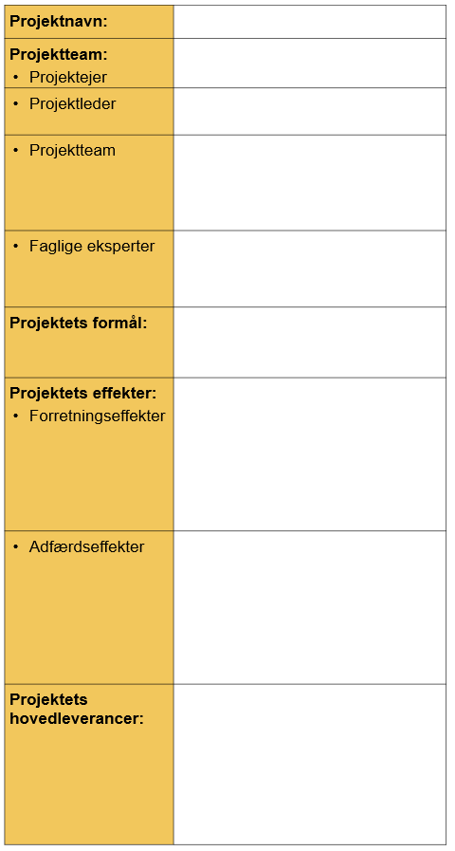
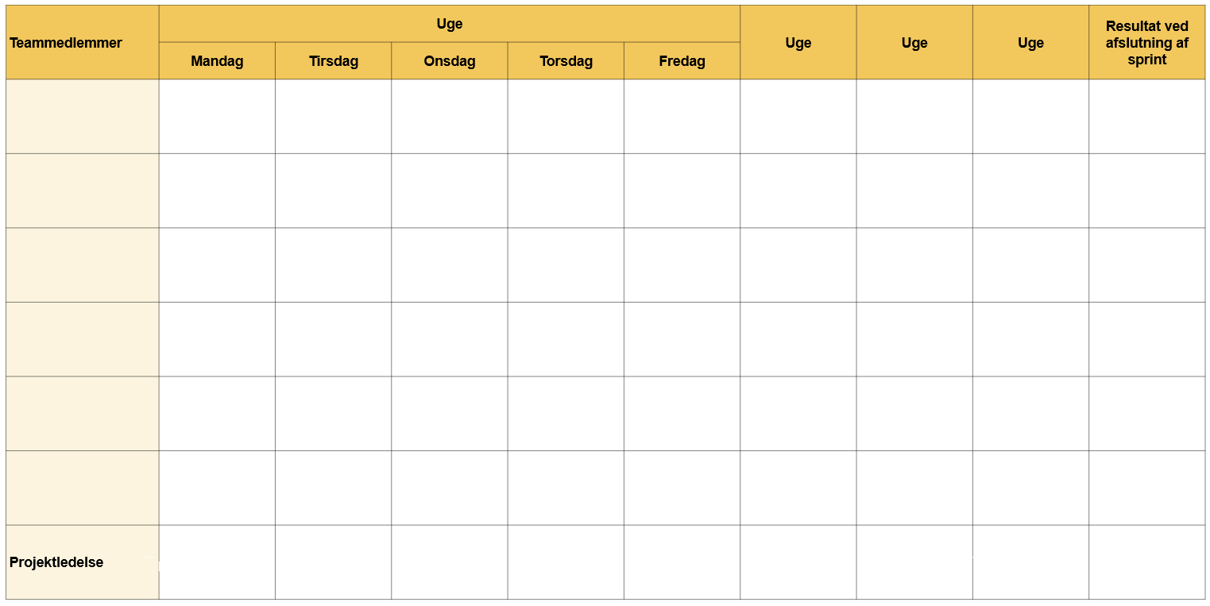
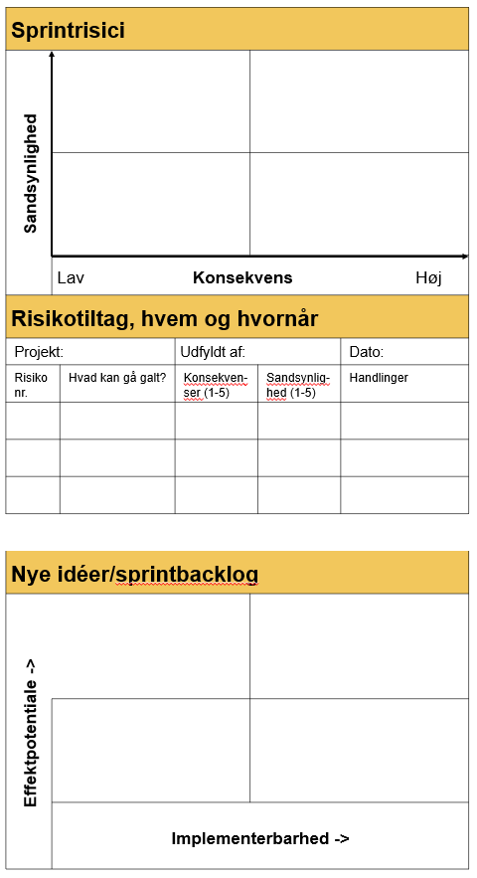
Flow (II):
5. Visuel planlægning
Øget indsigt og engagement ved hjælp af visuelle værktøjer og planer (facilitering af møder i projektteam, planlægning af sprint, arbejdsgrupper diskuterer og udvikler løsninger på væggen, prototyping, præsentation for eksperter og interessenter m.v.)
Notes:
Problemløsning, hvor små teams osv. fra side 27

Slide 16
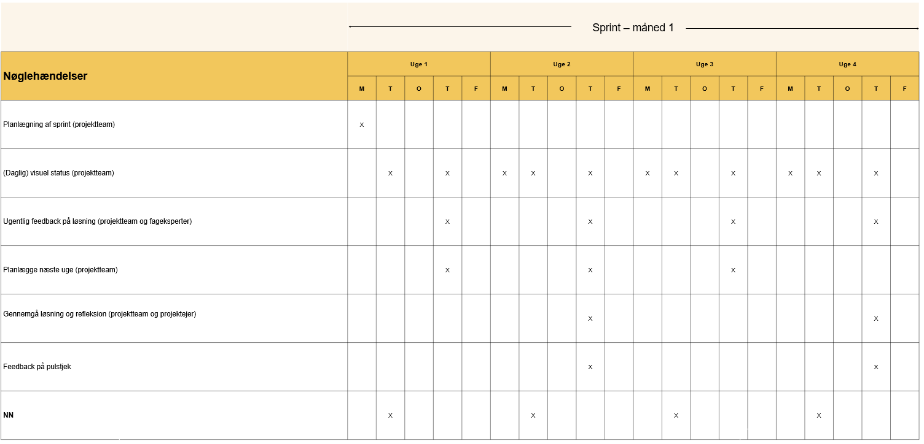
Flow (III):
6. Rytme i nøglehændelser
Definer en fast rytme for interessenternes interaktion, så projektet skrider frem i sprints.
Rytmen sætter tempoet for flowet!
Notes:
Side 28

Slide 17
Reflektionsspørgsmål til Flow I – III
+ 50% allokering
Visuel planlægning
Rytme i nøglehændelser
Hvad er genkendeligt og hvad er nyt i forhold til jeres nuværende praksis som projektleder/-deltager?
Hvor kan vi blive udfordret i forbindelse med implementeringen af de tre værktøjer?
- og hvordan kan vi mitigere disse udfordringer?
  Ex.
  Hvad skal der til for at skabe flere korte tykke projekter, der kommer efter hinanden, fremfor mange lange tynde projekter, der ligger parallelt med hinanden?
  Hvordan sikrer vi bedre muligheder for co-location og visuel planlægning/statusgivning?
Vælg en eller flere rapportør(er) Lyt, spørg og tal i passende doser
Vær opmærksom på forskelligt sprog, forskellige opfattelser af ord og begreber

Slide 18
Program
9.00 - 9.05 Velkommen og intro til dagens tema
ved Karin Grundsø, Planlægningsgruppen
9.05 - 10.40 Intro til Half Double
ved Birgitte Hjelm Paulsen, SDU Digital
10.40 - 11.10 Postersessions, netværk og pause
11.10 - 11.50 Fortsat intro til Half Double
ved Birgitte Hjelm Paulsen, SDU Digital
11.50 - 12.00 Afrunding
ved Karin Grundsø, Planlægningsgruppen
Notes:
Karin

Slide 19
Program
9.00 - 9.05 Velkommen og intro til dagens tema
ved Karin Grundsø, Planlægningsgruppen
9.05 - 10.40 Intro til Half Double
ved Birgitte Hjelm Paulsen, SDU Digital
10.40 - 11.10 Postersessions, netværk og pause
11.10 - 11.50 Fortsat intro til Half Double
ved Birgitte Hjelm Paulsen, SDU Digital
11.50 - 12.00 Afrunding
ved Karin Grundsø, Planlægningsgruppen
Notes:
Karin

Slide 20
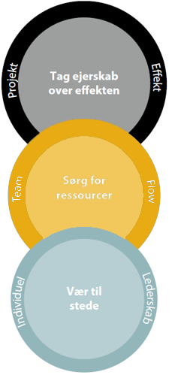
Lederskab:
Skaber en fælles vision, frigør personers potentiale, omfavner usikkerhed og får projektet til at lykkes.
7. Aktiv ejerskabstilgang
Aktivt projektejerskab foregår på tre niveauer:
Projektniveau:
Eje effekten; bane vejen for effekten ved at skabe konsensus i organisationen; fjerne unødigt bureaukrati
Teamniveau:
Sikre tildeling af ressourcer (sætte det rigtige hold); +50% allokering af højt kvalificerede medarbejdere.
Individuelt niveau:
Møde op og engagerer sig mindst to timer om ugen;
ansvar for kollektiv læring og for at lede og udvikle projektlederen og for at give medarbejderne indflydelse
Projektet styres af Projektejer og Projektleder i fællesskab.
Det er afgørende for, at projektet lykkes, dvs. at effekten skabes.

Slide 21
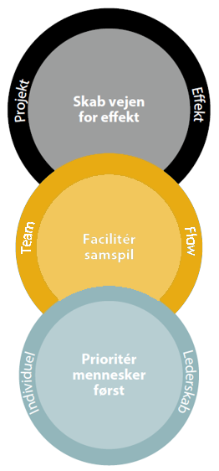
Lederskab (II):
8. Samarbejdsorienteret lederskab
Projektledelse foregår på tre niveauer:
Projektniveau:
Forstå sammenhængen mellem projekt og strategi; lad dig styre af effekten i situationer og handlinger; deltag i fortolkningen af formålet.
Teamniveau:
Organiser og koordiner aktiviteterne i projektet i samarbejde med projektteamet; støt og faciliter en kollektiv identitet og kollektiv læring i teamet.
Individuelt niveau:
Led enkeltpersoner ved at give hver enkelt op-mærksomhed og sikre at de er glade for at bidrage til projektet sammen med andre eksperter i fællesskabets interesse.
Definer effektmål sammen med projektejer, projektteam og nøgleinteressenter.
Hav en fast holdning til effekt og en fleksibel holdning til leverancer.
Ban vejen for målgruppens adfærdseffekt gennem involvering, høring og kommunikation om forandringen.

Slide 22
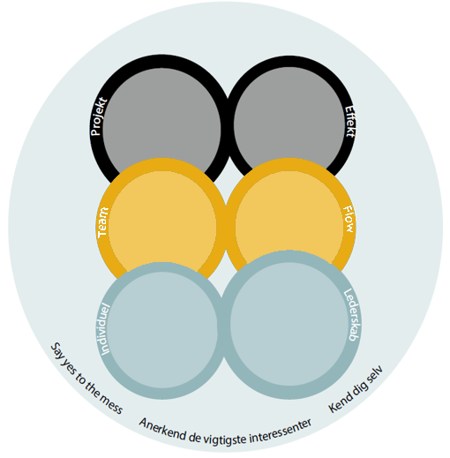
Lederskab (III):
9. Reflekterende og agile tankegange
- både hos projektejer og projektleder
De tre niveauer:
Projektniveau:
Fokuser på at realisere den ønskede effekt.
Teamniveau:
Let flowet i interaktionerne
Individuelt niveau:
Skab formål, autonomi og høj faglighed (mestring) for hver deltager i projektet.
Det er umuligt at forudse alle ændring af behov på forhånd.
Dyrk derfor evnen til at reagere hurtigt og intelligent på ændringer uden at miste dit personlige drive og evnen til at reflektere over konsekvenserne af dine egne handlinger.
Kend dig selv og vær åben og lyttende over for nøgle- interessenter.

Slide 23
Reflektionsspørgsmål til Ledelse I – III
Aktiv ejerskabstilgang
Samarbejdsorienteret lederskab
Reflekterende og agile tankegange
Hvad er genkendeligt og hvad er nyt i forhold til jeres nuværende praksis som projektleder/-deltagere?
Hvor kan vi blive udfordret i forbindelse med implementeringen af de tre værktøjer?
- og hvordan kan vi mitigere disse udfordringer?
Vælg en eller flere rapportør(er) Lyt, spørg og tal i passende doser
Vær opmærksom på forskelligt sprog, forskellige opfattelser af ord og begreber

Slide 24
Program
9.00 - 9.05 Velkommen og intro til dagens tema
ved Karin Grundsø, Planlægningsgruppen
9.05 - 10.40 Intro til Half Double
ved Birgitte Hjelm Paulsen, SDU Digital
10.40 - 11.10 Postersessions, netværk og pause
11.10 - 11.50 Fortsat intro til Half Double
ved Birgitte Hjelm Paulsen, SDU Digital
11.50 - 12.00 Afrunding
ved Karin Grundsø, Planlægningsgruppen
Notes:
Karin

Slide 25
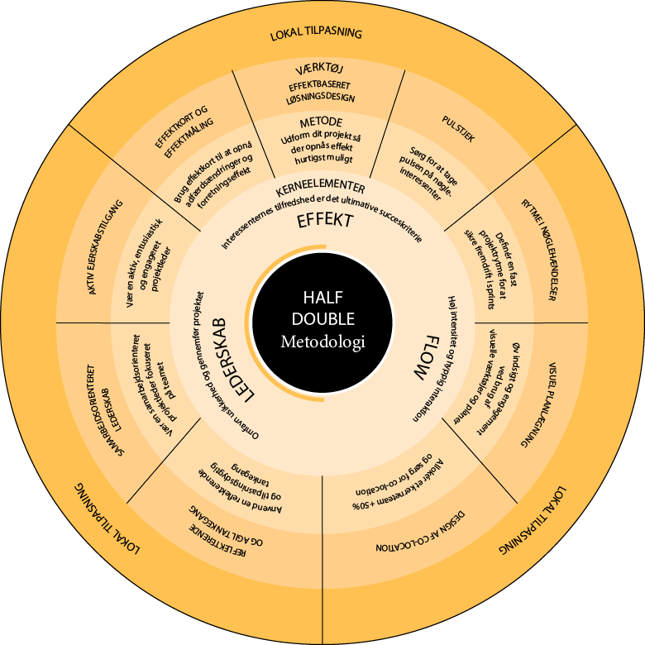
Nu står Half Double tydeligere for os
Notes:
Kari
Vi kommer til at implementere Half Double ved at indarbejde den i vores projektmodel. Endnu er der ikke sket så meget på SDUnet, men det kommer løbende, efterhånden som PMO får materialet klar.
n

Slide 26
Notes:
Med Half Double øges indholdet af Idéfasen i forhold til tidligere.
Hidtil har det været et vigtigt formål med Idéfasen at få synliggjort de kommende projekter i Digitaliseringsporteføljen, og derfor har kravene til dokumentation været minimal, og væsentlig mindre end forventningerne i fx PRINCE2.

Slide 27

Tilpasning af Idéfasen
  Projektlederen skal være udpeget og være en ressourceperson i Idéfasen
  Projektejeren skal have modtaget ejerskabet
  Projektejer og Projektleder skal have etableret samarbejde
  Interessentanalysen skal være gennemført
  Effektkortlægning skal være gennemført
  Informationssikkerhedsscreening skal være gennemført
Notes:
Projektlederen skal være udpeget og være en ressourceperson i Idéfasen
Tidligere har det været tilstrækkeligt, at Projektejeren har udfyldt et kortfattet Idéoplæg, men fremover bliver Projektlederens kompetencer vigtige allerede i Idéfasen.
Projektet kan med Half Double ikke starte før der er en Projektleder, der er klar til at starte straks.
Projektejeren skal have ejerskabet
Projektejeren skal, ligesom Ressourcepersonen, være klar til at allokere sin tid og sit engagement til projektet. Ellers kan det ikke gå i gang med Half Doubles principper.
Projektejer og Projektleder skal have etableret samarbejde
Kendskab til hinanden og gensidig tillid er fremmende for et effektfuldt samarbejde om projektet, så det er selvsagt vigtigt.
Interessentanalysen skal være gennemført
Kundetilfredshed er, med Half Double, den ultimative effekt af projektet, og derfor må Interessentanalysen udføres så hurtigt som muligt. Der findes allerede en skabelon i SDU’s projektmodel, og den kan printes som et stort artefakt eller blot holdes digitalt.
Digitaliseringsreviewgruppen skal, som noget nyt, udføre review af Interessentanalysen.
Første del af effektkortlægning skal være gennemført
Projektets effekter skal afdækkes som det første, så projektet hurtigt kan få det rette scope. Derfor flytter den første del af Effektkortlægningen fra Analysefasen til Idéfasen.
Der findes allerede en skabelon i SDU’s projektmodel, og denne skal tilpasses.
Informationssikkerhedsscreening skal være gennemført
Projektleverancer om informationssikkerhed kan være tidskrævende pga. ventetid hos specialister, og skabe forsinkelser i projektet. Derfor medtager vi en screening som en del af Idéoplægget, så der kan være et specialistberedskab klar til at understøtte projektet, hvis der er behov for det.

Slide 28
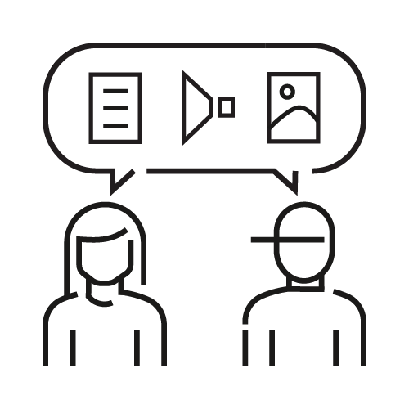
Meld jeres projektidé til Digitaliseringsporteføljen, allerede når I skal i gang med Idéfasen
- så får I adgang til sparring fra PMO’et og/eller projektlederhjælp fra SDU IT/Digital
Notes:
Projektpitch forsiden.

Slide 29

Send til PMO på projekter@sdu.dk, så vender vi tilbage til dig
Her kan du læse om porteføljestyring https://sdunet.dk/da/servicesider/digital/sdus-projektmodel-og-portefoeljestyring/portefoeljestyring

Slide 30

Tak for i dag

